Slide 1

HƯỚNG DẪN THU THẬP, CẬP NHẬT, KẾT NỐI
LIÊN THÔNG DỮ LIỆU KHÁM SỨC KHỎE

Slide 2
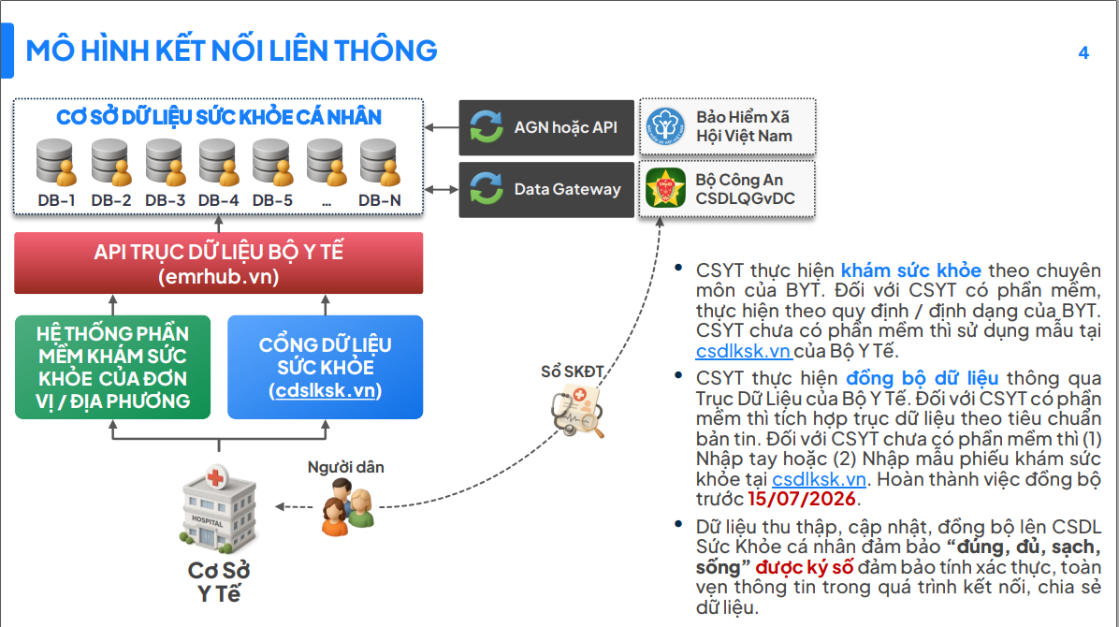

Slide 3
Theo Công văn số 7286/SYT-QLBHYTCNTT ngày 22/7/2026 của Sở Y tế về việc kết nối, liên thông dữ liệu khám sức khỏe với
Hệ thống HSSKĐT TPHN
MÔ HÌNH LIÊN THÔNG, TÍCH HỢP DỮ LIỆU KSK TPHN
Tài khoản liên thông HSSKĐT
Tài khoản liên thông CSDL BYT
DL KSK TỪ CSKCB
Hồ sơ sức khỏe điện tử TPHN
CSDL sức khỏe của BYT
- Mẫu KSK: Theo mẫu 1,2 TT 25
- Chuẩn liên thông theo: QĐ 1551/QĐ-BYT và QĐ 2062/QĐ-BYT

Slide 5
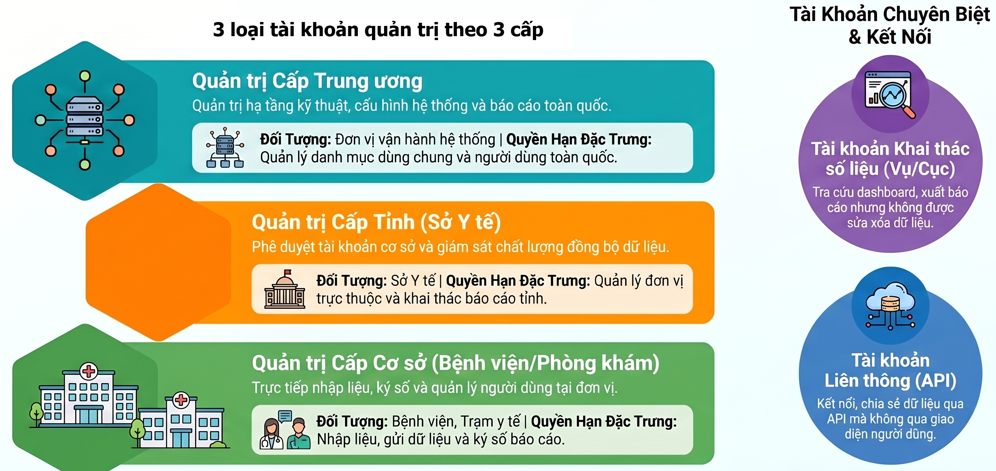
1. ĐĂNG KÝ TÀI KHOẢN TRÊN CỔNG CSDL CỦA BYT

Slide 6
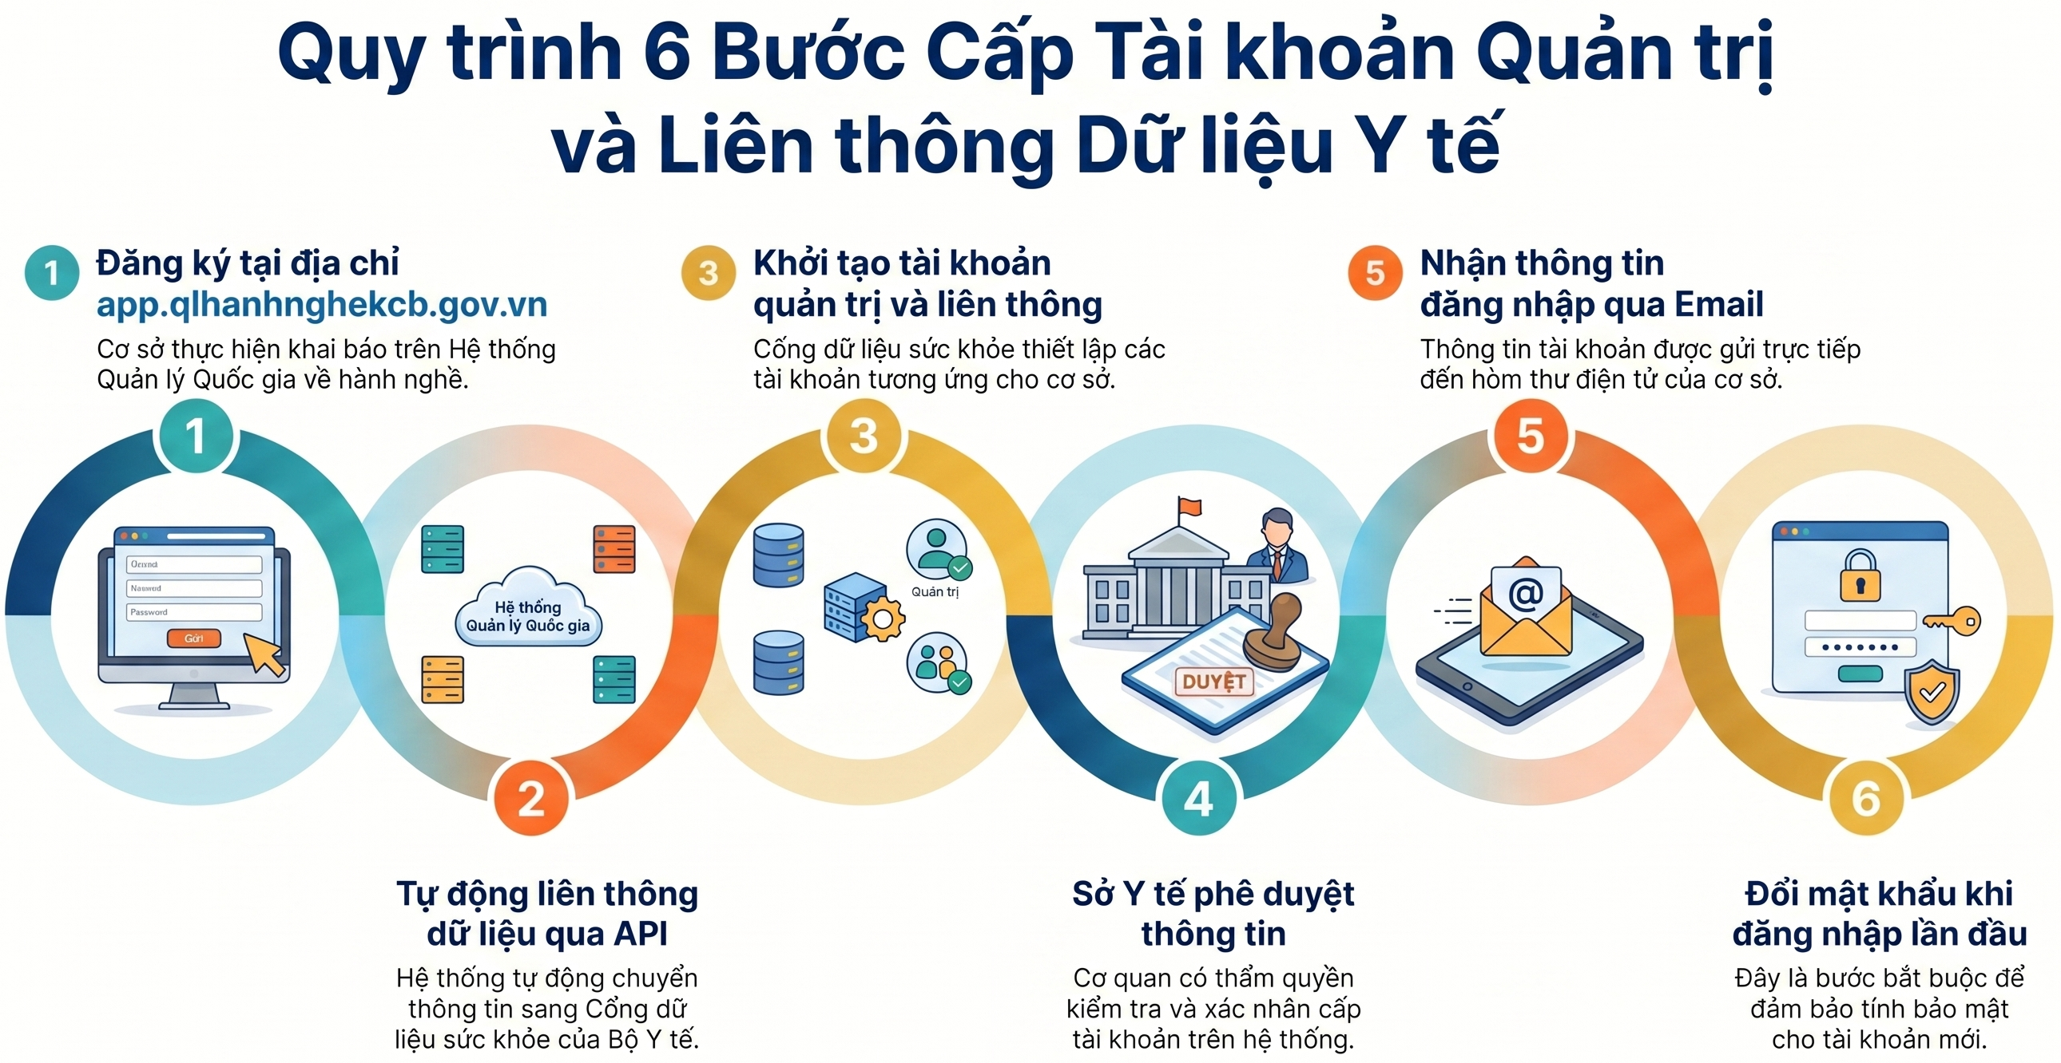

Slide 7
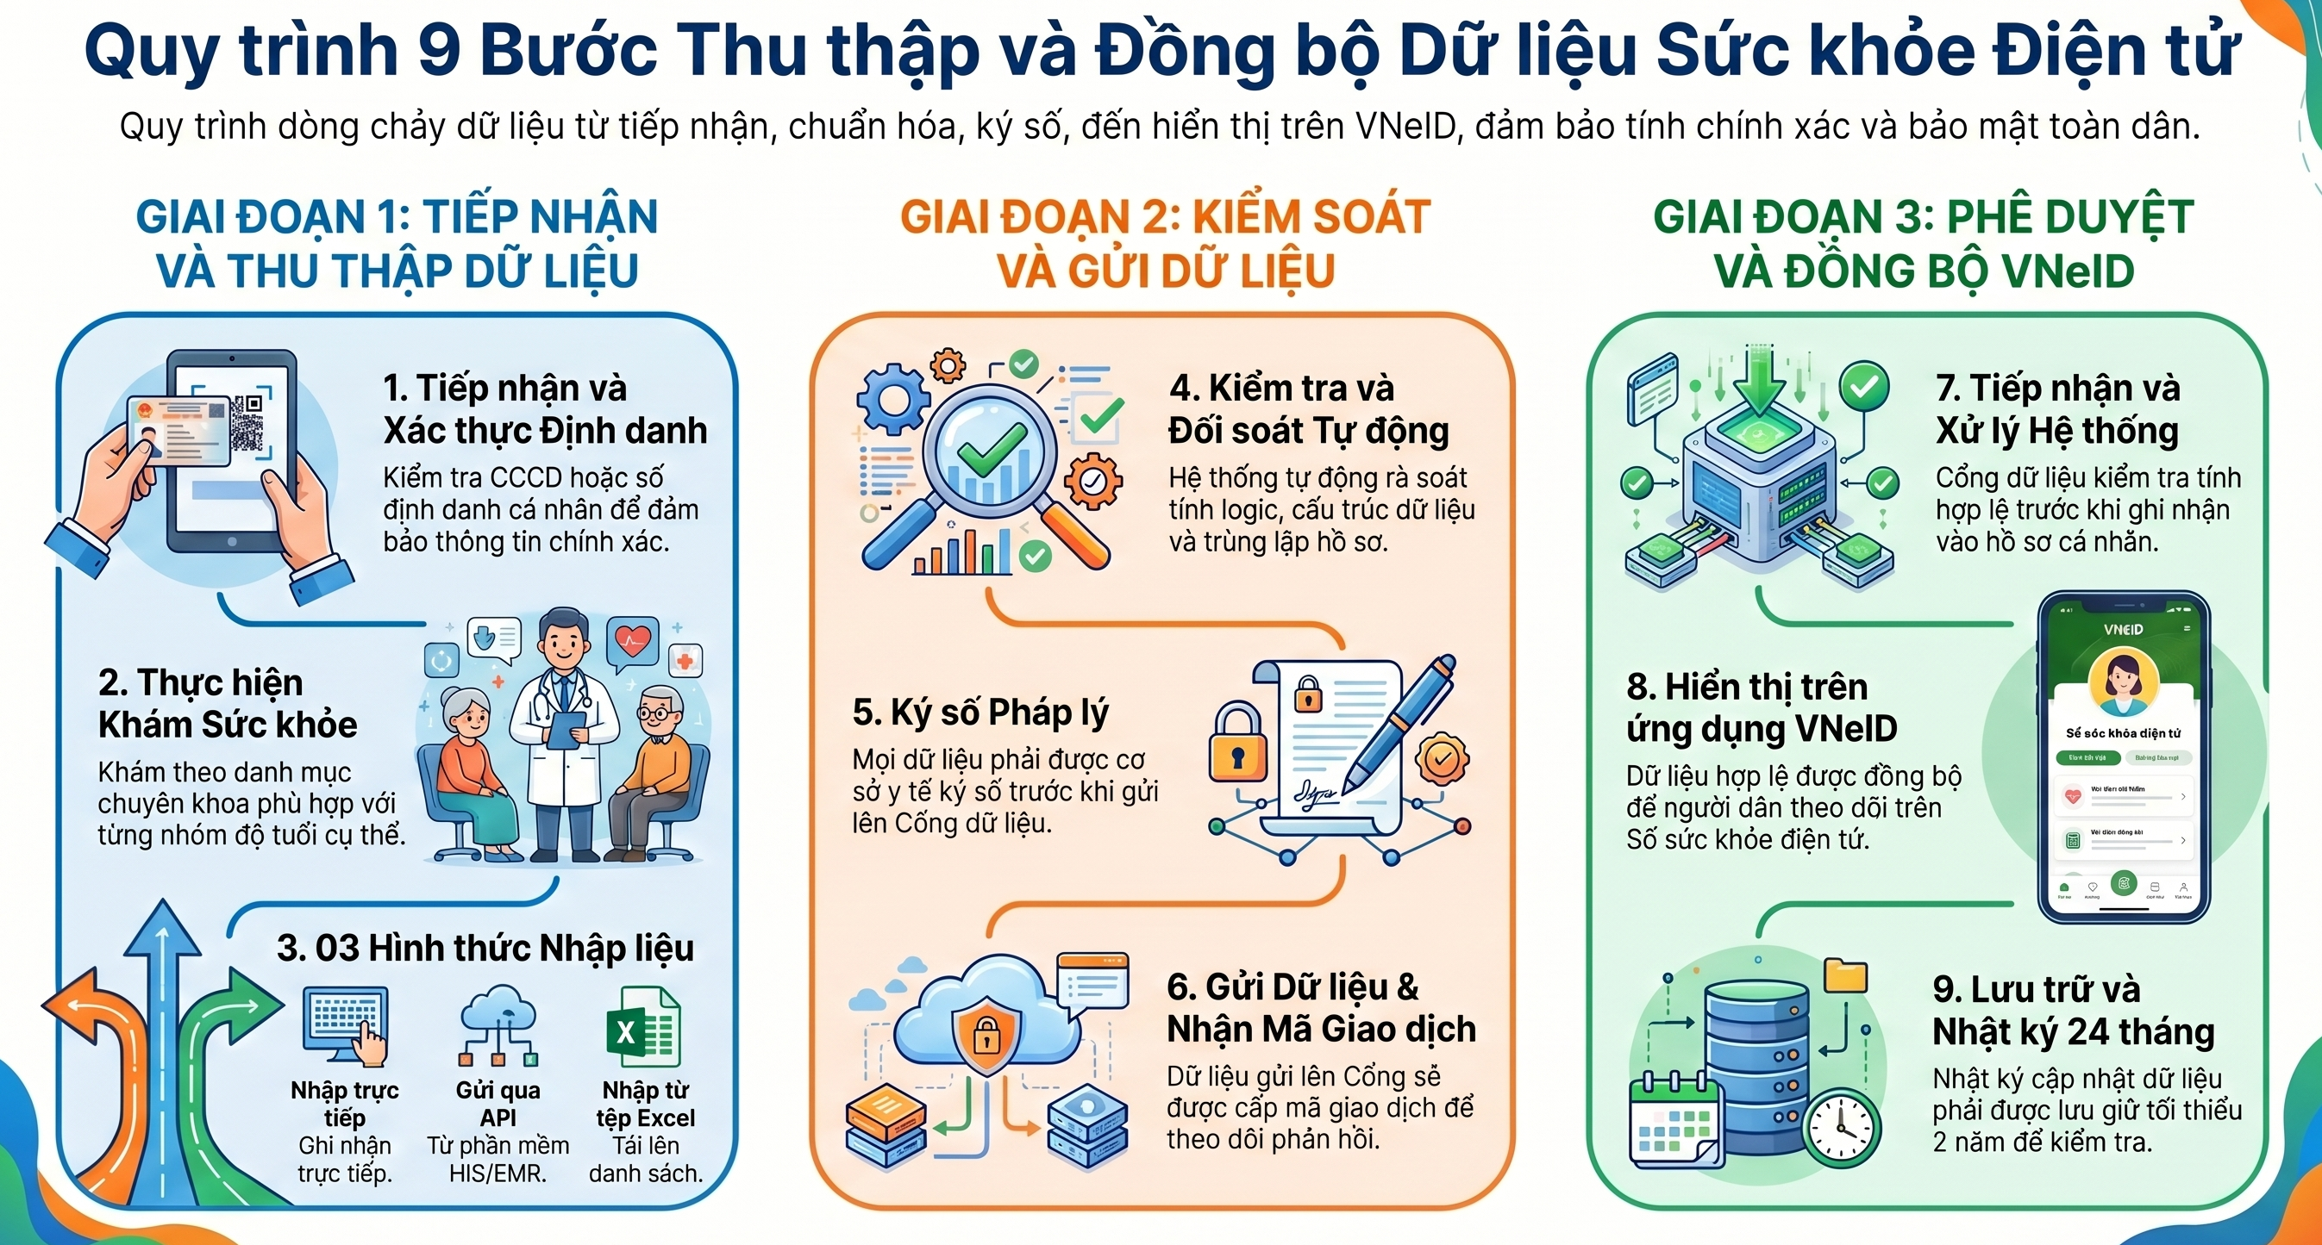

Slide 8
THU THẬP, CẬP NHẬT DỮ LIỆU
Bước 1. Tiếp nhận người dân và xác thực thông tin định danh
- Cơ sở khám bệnh, chữa bệnh thực hiện tiếp nhận người dân đến khám sức khỏe.
- Thực hiện kiểm tra và xác thực tối thiểu các thông tin: Số định danh cá nhân hoặc căn cước công dân; Họ và tên; Ngày tháng năm sinh; Giới tính; Địa chỉ cư trú.
- Trường hợp người dân chưa có số định danh cá nhân hoặc thông tin chưa chính xác, cơ sở khám bệnh, chữa bệnh thực hiện cập nhật theo giấy tờ hợp pháp do người dân cung cấp.
- Hệ thống kiểm tra sự tồn tại của Sổ Sức khoẻ điện tử trên Cổng dữ liệu sức khỏe.

Slide 9
THU THẬP, CẬP NHẬT DỮ LIỆU
Bước 2. Thực hiện khám sức khỏe
- Cơ sở khám bệnh, chữa bệnh thực hiện khám sức khỏe theo hướng dẫn chuyên môn của Bộ Y tế.
- Nội dung khám thực hiện theo từng nhóm đối tượng:
+ Trẻ em dưới 06 tuổi;
+ Người từ đủ 06 tuổi đến dưới 18 tuổi;
+ Người từ đủ 18 tuổi trở lên;
+ Các đối tượng khám sàng lọc theo chương trình chuyên đề.
- Các chỉ số khám sức khỏe, kết quả khám chuyên khoa, kết quả cận lâm sàng được ghi nhận trên phần mềm quản lý khám sức khỏe hoặc phần mềm Quản lý bệnh viện hoặc V20 hoặc PM YTCS.

Slide 10
THU THẬP, CẬP NHẬT DỮ LIỆU
Bước 3. Nhập và cập nhật dữ liệu
- Dữ liệu được cập nhật bằng một trong các hình thức:
+ Nhập trên phần mềm HIS, EMR, V20 hoặc phần mềm quản lý khám sức khỏe của đơn vị và gửi liên thông qua API;
- Dữ liệu cập nhật bao gồm: + Thông tin định danh; + Thông tin hành chính;
+ Kết quả khám lâm sàng; + Kết quả khám chuyên khoa;
+ Kết quả xét nghiệm và chẩn đoán hình ảnh; + Kết luận khám sức khỏe;
+ Phân loại sức khỏe; + Khuyến nghị theo dõi, điều trị.

Slide 11
THU THẬP, CẬP NHẬT DỮ LIỆU
Bước 4. Kiểm tra và đối soát dữ liệu
- Trước khi gửi dữ liệu, cơ sở khám bệnh, chữa bệnh phải thực hiện kiểm tra:
+ Tính đầy đủ của dữ liệu; + Tính hợp lệ của dữ liệu;
+ Tính logic giữa các trường dữ liệu;
+ Tính thống nhất của thông tin định danh.
- Hệ thống tự động kiểm tra:
+ Cấu trúc dữ liệu; + Danh mục dùng chung;
+ Trùng lặp hồ sơ; +Thiếu dữ liệu bắt buộc.
- Trường hợp phát hiện lỗi, đơn vị phải thực hiện hiệu chỉnh trước khi gửi dữ liệu.

Slide 12
THU THẬP, CẬP NHẬT DỮ LIỆU
Bước 5. Ký số dữ liệu
- Dữ liệu khám sức khỏe phải được ký số bởi cơ sở khám bệnh, chữa bệnh trước khi gửi lên Cổng dữ liệu sức khỏe.
- Chữ ký số phải đáp ứng quy định của pháp luật về giao dịch điện tử và chữ ký số.
- Thông tin ký số được lưu cùng hồ sơ dữ liệu mỗi lần khám của người dân.
Bước 6. Gửi dữ liệu lên Cổng dữ liệu sức khỏe
- Dữ liệu được gửi lên Cổng dữ liệu sức khỏe thông qua:
+ Giao diện nhập liệu trực tiếp;
+ API kết nối;
+ Tệp dữ liệu điện tử.
- Hệ thống thực hiện tiếp nhận và cấp mã giao dịch cho từng lần gửi dữ liệu.
- Kết quả tiếp nhận được phản hồi cho đơn vị gửi dữ liệu.

Slide 13
THU THẬP, CẬP NHẬT DỮ LIỆU
Bước 7. Tiếp nhận và xử lý dữ liệu
- Sau khi nhận dữ liệu, Cổng dữ liệu sức khỏe thực hiện:
+ Kiểm tra cấu trúc dữ liệu; + Kiểm tra tính hợp lệ;
+ Kiểm tra chữ ký số; + Kiểm tra tính duy nhất của hồ sơ.
- Trường hợp dữ liệu hợp lệ:
+ Ghi nhận vào cơ sở dữ liệu sức khỏe cá nhân;
+ Cập nhật lịch sử khám sức khỏe của người dân.
- Trường hợp dữ liệu không hợp lệ:
+ Từ chối tiếp nhận;
+ Gửi thông báo lỗi cho đơn vị gửi dữ liệu.

Slide 14
THU THẬP, CẬP NHẬT DỮ LIỆU
Bước 8. Đồng bộ dữ liệu và cập nhật Sổ sức khỏe điện tử
- Dữ liệu hợp lệ được đồng bộ với hệ thống phục vụ tạo lập và cập nhật Sổ sức khỏe điện tử.
- Thông tin sức khỏe của người dân được hiển thị trên ứng dụng VNeID theo quy định.
- Lịch sử đồng bộ được lưu giữ trên hệ thống để phục vụ kiểm tra, đối soát.
Bước 9. Lưu trữ và quản lý dữ liệu
- Dữ liệu được lưu trữ tập trung trên Cổng dữ liệu sức khỏe.
- Việc lưu trữ, khai thác và chia sẻ dữ liệu thực hiện theo quy định tại Quy chế này và quy định của pháp luật.
- Nhật ký cập nhật dữ liệu phải được lưu giữ tối thiểu 24 tháng.

Slide 15
LIÊN THÔNG DỮ LIỆU KHÁM SỨC KHỎE VỚI
CƠ SỞ DỮ LIỆU SỨC KHỎE CÁ NHÂN
1. ĐỐI VỚI KHÁM SỨC KHỎE ĐỊNH KỲ, KHÁM SÀNG LỌC
Trong vòng 24 giờ sau khi kết thúc đợt khám cho người dân, cơ sở KCB có trách nhiệm liên thông dữ liệu khám sức khỏe định kỳ, khám sàng lọc về CSDL sức khỏe cá nhân của Bộ Y tế theo một trong hai phương án sau:
- Đồng bộ thủ công: Sử dụng chức năng trên Cổng tiếp nhận dữ liệu sức khỏe của Bộ Y tế (tại địa chỉ https://csdlksk.vn).
- Đồng bộ tự động: Thực hiện kết nối, liên thông, đồng bộ dữ liệu (Hướng dẫn chi tiết tại Phụ lục 02 kèm theo).
Thực hiện ký số nhằm bảo đảm tính xác thực, toàn vẹn thông tin trong quá trình kết nối, chia sẻ dữ liệu.

Slide 16
NHIỆM VỤ CỦA CÁC CƠ SỞ KCB
  Đăng ký tài khoản kết nối, liên thông tại địa chỉ: https://app.qlhanhnghekcb.gov.vn/; đăng ký tài khoản liên thông dữ liệu với HSSKĐT TPHN
  Khẩn trương hoàn thiện công tác chuẩn bị, bao gồm: bố trí đầy đủ nhân lực, trang thiết bị, chữ ký số; hoàn thiện hạ tầng công nghệ thông tin, hệ thống phần mềm; đảm bảo kết nối, liên thông dữ liệu theo yêu cầu; tổ chức lắp đặt, vận hành thử nghiệm toàn bộ quy trình KSK và nhập liệu trên hệ thống
  Thực hiện nội dung khám theo đúng nội dung Khám theo Kế hoạch của Sở Y tế
  Nâng cấp phần mềm để sẵn sàng đồng bộ dữ liệu KSK lên Phần mềm HSSKĐT của Thành phố/CSDL sức khoẻ cá nhân của BYT (SYT sẽ có công văn hướng dẫn liên thông dựa trên hướng dẫn của BYT)
  Có trách nhiệm đối soát số liệu Khám trên HSSKĐT hàng ngày với số liệu Khám tại Trạm/Phòng khám/bệnh viện
  Đảm bảo liên thông dữ liệu chính xác, đầy đủ, kịp thời ngay sau kết thúc khám cho người bệnh. Trường hợp các đơn vị được giao thực hiện khám sức khỏe không thực hiện liên thông, cập nhật đầy đủ dữ liệu lên Kho dữ liệu Hồ sơ sức khỏe điện tử của tỉnh (số liệu trên phần mềm không đủ so với số liệu báo cáo) thì Thủ trưởng các đơn vị đó hoàn toàn chịu trách nhiệm trước Sở Y tế.

Slide 17
Trân trọng cảm ơn!

